Slide 1


LA RÉVOLUTION ET LES ESCLAVES
Produit par : CHRISTOS MERMIGKIS
Cours : Histoire de la Révolution Française
Numéro du matricule : 1564202000069

Slide 2
La Révolution Française est portée par la philosophie des Lumières :
a mis fin à la monarchie,
a proclamé la « déclaration des droits de l’homme et du citoyen »,
a aboli les privilèges,
a donné à la France la devise « Liberté, Egalité, Fraternité ».
Mais :
elle n’a accordé aucune attention au sort des esclaves,
elle s’est bien gardée de porter atteinte au système colonial, malgré les actions menées par plusieurs personnes comme l’ Abbé Grégoire, un député membre de la Société des amis des Noirs (il contribua au vote du 4 février 1794 qui a aboli l'esclavage).

Slide 3
Les activités financières de la France aux colonies -Le commerce des esclaves français
La France développe intensément ses activités dans les colonies. Elle
ambitionne de devenir le pourvoyeur de l’Europe en sucre et café.
Saint-Domingue est l’une des trois îles des Antilles françaises, d’une richesse exceptionnelle qui la fit appeler « Perle des Antilles ».
D’ août 1781 à juin 1794, de nombreuses révoltes éclatent et ensanglantent l’île.
Une révolte massive de 15 000 esclaves éclate à Saint-Domingue en août 1791.

Slide 4
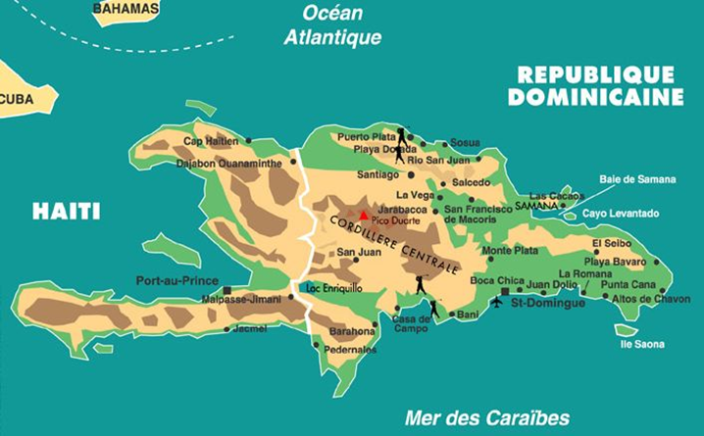
Saint-Dominique ( ou la République dominicaine ).

Slide 5
Jusqu’à la Révolution de Saint-Domingue, la plantation sucrière assura la fortune rapide des grands planteurs, liés par des réseaux familiaux au grand négoce des ports français, ainsi qu’à la noblesse de cour et, bien sûr, au roi.
Les plantations nécessitaient une main-d'œuvre abondante et peu coûteuse, assurée par des esclaves.
Le commerce des esclaves français est à son apogée entre 1783 et 1793.
L’évolution de l’importation de captifs africains mis en esclavage à Saint-Domingue a connu une progression vertigineuse en moins d’un siècle : 5000 esclaves en 1697, 15 000 en 1715, 450 000 en 1789.
La population libre était d’environ 70 000 personnes en 1789.

Slide 6
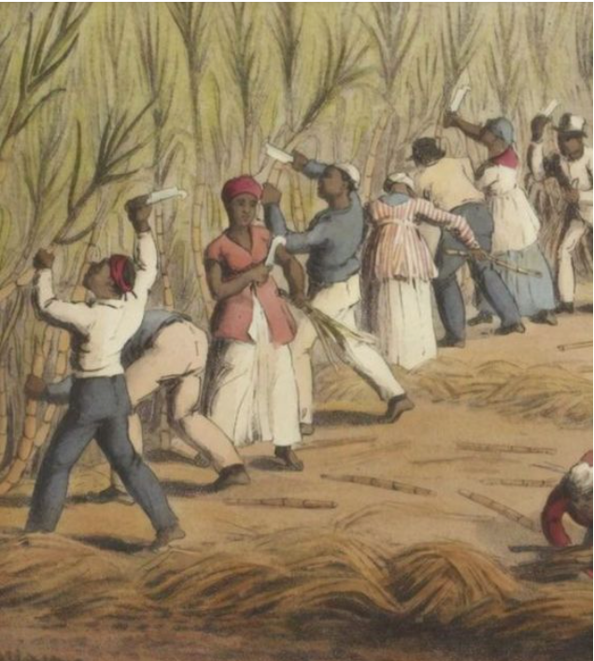
Les esclaves dans les plantations

Slide 7
Les planteurs esclavagistes, dans les colonies françaises situées aux Antilles :
tentent d’empêcher la propagation des idéaux révolutionnaires et
sous leur influence, l’Assemblée constituante légalise l’esclavage en mai
1791.
Des colons négociaient avec le gouvernement britannique une intervention armée pour empêcher l'abolition de l'esclavage qui semblait imminente.
Mais, au cours de l’été 1791, à Saint-Domingue :
éclate une insurrection d’esclaves qui réclament leur libération et l’égalité.
Ils s’appuyaient notamment sur la Déclaration des droits de l’homme et du citoyen.

Slide 8
Un ancien esclave de Saint-Domingue nommé Toussaint-Louverture ( affranchi, libéré en 1776), devient un chef de la révolution des noirs en 1793.
- Quatre ans plus tard, il prend le pouvoir à Saint-Domingue, promulgue
une constitution et contrôle l’île de 1800 à 1802.
Un nouveau décret du 4 avril 1792 reconnaissait les droits politiques à tous les libres de couleur.

Slide 9
Le 24 août 1793, à Saint-Domingue, les citoyens du Cap ont voté la liberté générale des Africains et de leurs descendants.
Les nouveaux libres et leurs alliés allaient élire une députation tricolore :
deux noirs, deux blancs, deux métissés pour informer la Révolution française
et lui demander son alliance.
À 4 février 1794, la Convention décida d'élargir la conquête de la liberté générale, faite par les esclaves insurgés de Saint-Domingue, à toutes les colonies françaises.

Slide 10
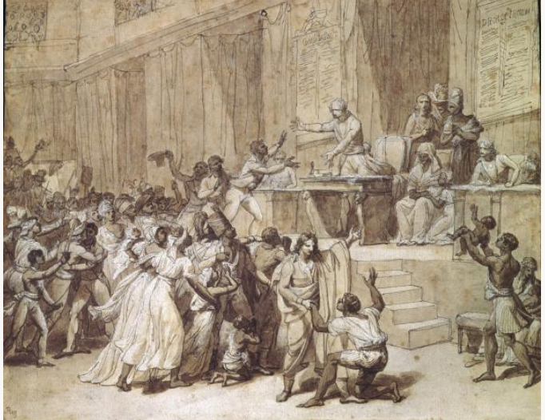
La Convention décrète l’abolition de l’esclavage, le 16 pluviôse an II / 4 février 1794 à toutes les colonies françaises.
- "La Convention nationale déclare aboli l'esclavage des nègres dans toutes les colonies ; en conséquence, elle décrète que tous les hommes sans distinction de couleur, domiciliés dans les colonies sont citoyens français et jouiront de tous les droits assurés par la constitution."
Mais, ces réformes républicaines, fondamentales, seront annihilées à l’arrivée de Napoléon Bonaparte au pouvoir.

Slide 11
La réaction de la métropole à la rébellion dans les colonies
Napoléon Bonaparte :
décide de rétablir l’esclavage et remet en vigueur, le 20 mai 1802, le Code Noir.
Avec la loi du 3 juillet 1802, il prône l’interdiction aux « hommes de couleur » d’entrer en métropole.
Il engage deux flottes pour rétablir l’ordre en Guadeloupe et à Saint-Domingue.

Slide 12
EPILOGUE
Jusqu’en 1794, les révolutionnaires n’ont pas tous la même attitude vis-à-vis de l’esclavage :
Certains pensent que les esclaves noirs sont des barbares non civilisés. Les colonies avec des esclaves libres ne servent à rien et les noirs étant en plus grand nombre doivent être esclaves et le pouvoir doit être aux mains des blancs civilisés. Pour eux, sans esclaves l’économie va s’effondrer.
Ils pensent que l’on devrait donner une liberté progressive, s’ils travaillent assez et sont « sages ».
Les autres révolutionnaires, qui sont pour la liberté des esclaves, prônent le fait que les esclaves noirs sont des Hommes comme les blancs.
La Déclaration des droits de l’Homme et du citoyen doit être appliquée aux esclaves sans distinction avec les blancs.

Slide 13


